Slide 1

Първи стъпки в node.js
Васил Динински

Slide 2
Програмиране със събития
Асинхронно програмиране
The Javascript way
Callbacks

Slide 3
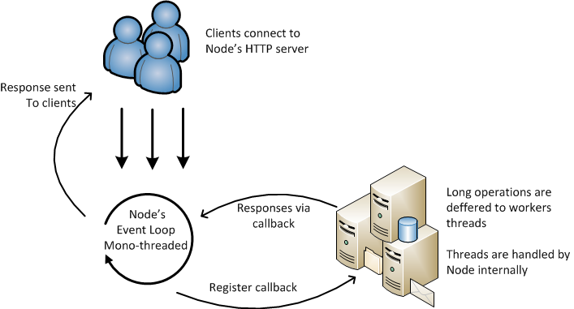
Събития и node.js
Всемогъщият Event Loop и V8

Slide 4

Пакети
Npm
Yeoman
Grunt
Bower

Slide 5

HTML5 Websockets
Двупосочна комуникация в уеб
Без изчакване и без пари

Slide 6

Node.js и WebSockets
Event моделът е много добър в работата с двупосочна комуникация

Slide 7
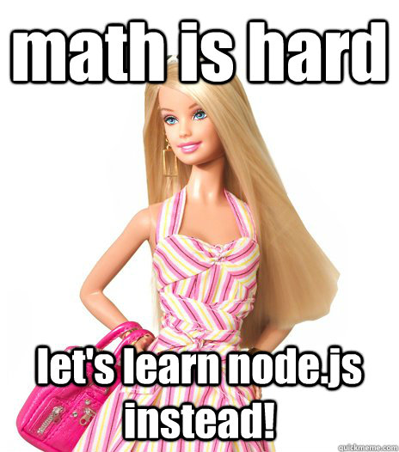
На практика

Slide 8

Време за въпроси?

